Slide 1
Die Bedeutung der Kreislaufwirtschaft für den Strukturwandel im Rheinischen Revier
Forschungszentrum Jülich + Zivilgesellschaftlicher Koordinierungskreis Strukturwandel
30.03.2019 Forschungszentrum Jülich GmbH
Michael Schneider

Slide 2
Kompostproduktion in Deutschland
4 Mio. Tonnen Kompost
~ 3.000 km LKW-Schlange
Hamburg – Frankfurt a.M. (6-spurig!)
→ Hamburg – Frankfurt a.M.
→ 6-spurig, ~ 3.000 km Lkw-Schlange
→ Dreiecksmiete: Fuß = 6 m, Höhe = 4 m (12 m³ bzw. 8 t pro lfdm)
→ Bei 10 t/ha*a → Korridor von 8 km Breite auf 500 km Länge
Wirtschaftsdünger
→ 200 Mio. t/a
→ 300-spurig; 150.000 km Traktor-Güllefass-Schlange
Notes:
500 km zw. Hamburg – Hannover
4. Mio t / 500.000 m = 8 t/lfd m
X 1,56 m³/t → 12,5 m³/lfd m
Dreiecksmiete: Fuß = 6 m; Höhe = 4 m
(6m x 4m)/2 → 24m²/2 = 12m² pro lfdm

Slide 3
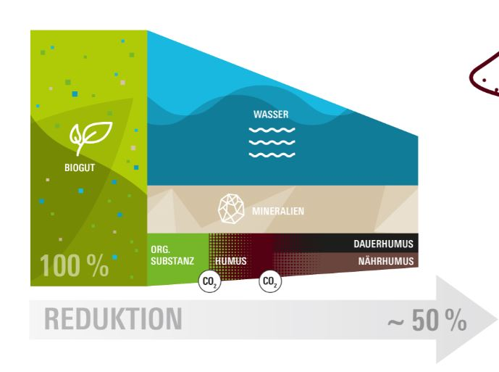
Biogut Rotte
Quelle: Verband der Humus- und Erdenwirtschaft e.V., HuMuss Garten Nr.6, 2018

Slide 4
C/CO₂ = 12/44
= 1/3,66
2,6 t C x 3,66 CO₂/C = 9,5 t CO₂
Quelle: agrarheute Heft August 2018: „Wasser halten mit Kompost“

Slide 5
Zusammenhang zwischen Humusgehalt und organisch gebundenem Stickstoff in Ackerböden und Kompost

Slide 6
Boden als CO₂-Speicher
C-Menge in Atmosphäre:
800 Gt
15 t über einem Hektar
C-Mengen Deutschland:
220 Mio t/Jahr Emissionen
560 Mio t in Atmosphäre über Grund
2.400 Mio. t in landw. Böden
CO₂: Luft – Wasser – Boden – „Energie“

Slide 7
Verband der Humus- und Erdenwirtschaft e.V.
Michael Schneider
schneider@vhe.de • www.vhe.de

